Slide 1
Projecten 1
Projectenwebsite
Arijn Borzo, Arno Stas, Andreas Lauwers, Lukas Petit

Slide 2
Inhoud
1. Introductie
2. Applicatie structuur
3. Technische aspecten
3.1. Userexperience
3.2. Backend
3.3. Frontend
4. Demo
5. Kritische reflectie

Slide 3
1.Introductie

Slide 4
1.Introductie
Huidig systeem
Login
Voorstellen bekijken
Nieuw voorstel
Groep maken
Reactie toevoegen

Slide 5
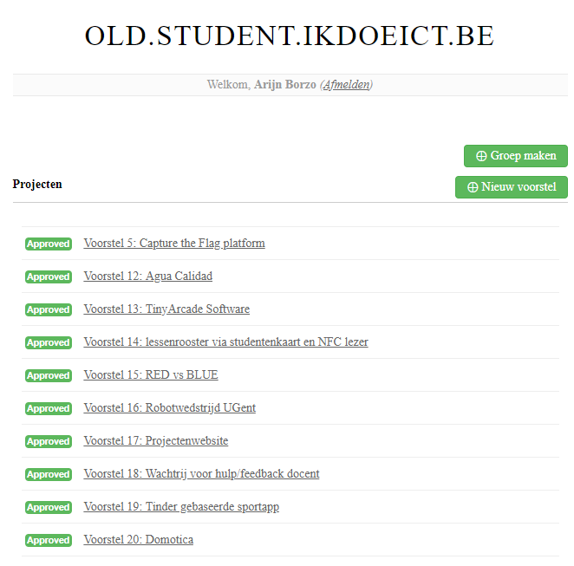
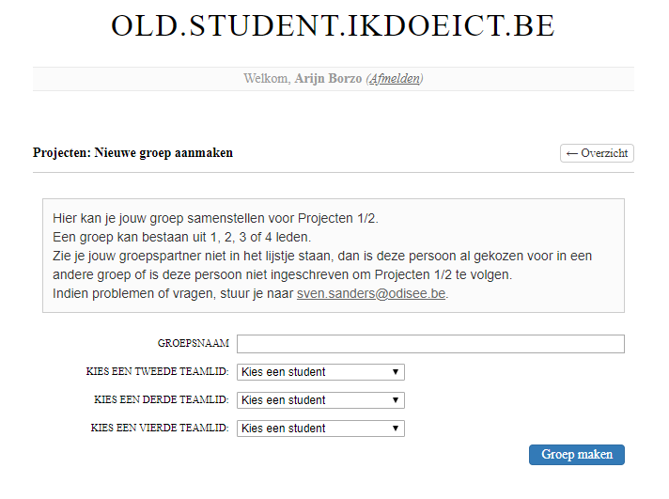
1.Introductie
Fig. 1: Overzichtspagina
Fig. 2: Groep maken.

Slide 6
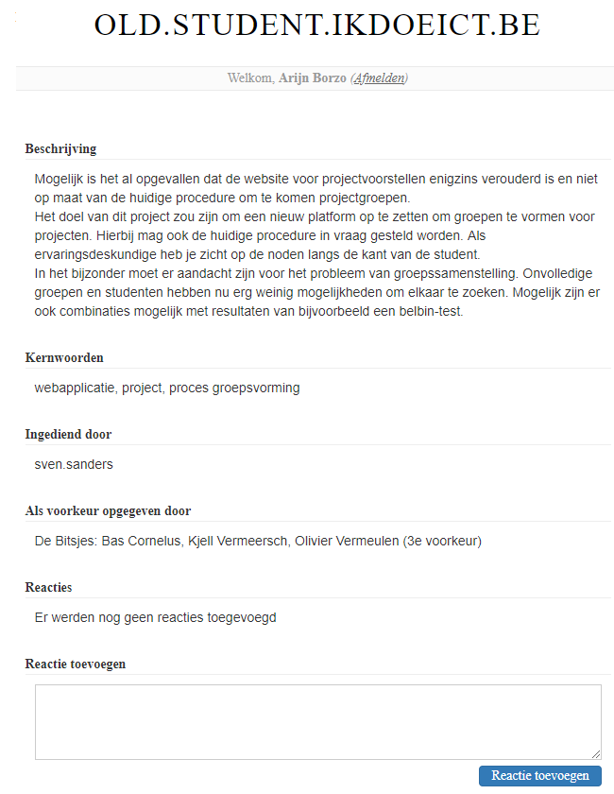
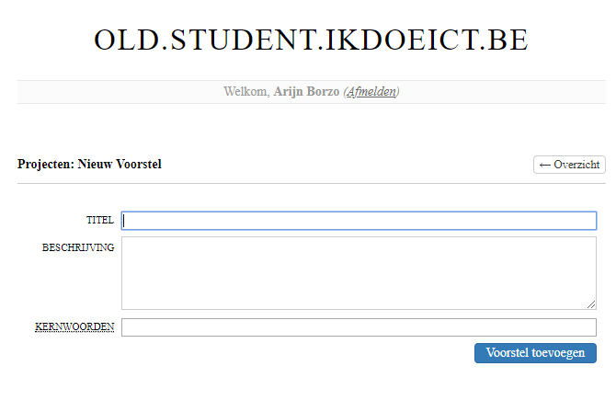
1.Introductie

Slide 7
2.Applicatie structuur
Docent
Goedkeuring
Student
Voorstel indienen
Afkeuring
Belbintest
Login
Studenten toevoegen
Voorstel bewerken

Slide 8
3.Technische aspecten

Slide 9
3.1. Userexperience

Slide 10
3.1. Userexperience

Slide 11
3.2.Backend

Slide 12
3.3. Frontend

Slide 13
4.Demo

Slide 14
5. Kritische reflectie
-
+
Groepssfeer
Samenwerking
- idk

Slide 15
Bronnen

